Slide 1
PX4 Advanced Features

Slide 2
目录
RTK (Real Time Kinematic) GPS
Precision Landing
Iridium/RockBlock Satellite Communication System
Air Traffic Avoidance:ADS-B/FLARM/UTM
Obstacle Avoidance
Safe Landing
Collision Prevention
Path Planning Interface
Notes:
RTK(Real Time Kinematic)可以将GNSS或GPS系统的精度提升到毫米级别，保证了PX4可以在一些高精度要求的场景下使用。

Slide 3
目录
RTK (Real Time Kinematic) GPS
Precision Landing
Iridium/RockBlock Satellite Communication System
Air Traffic Avoidance:ADS-B/FLARM/UTM
Obstacle Avoidance
Safe Landing
Collision Prevention
Path Planning Interface

Slide 4

PX4支持使用IR-LOCK传感器、IR信标（例如IR-LOCK MarkOne）以及朝下的距离传感器进行精确着陆，这样精度可以达到10cm，而GPS可能达到几米量级。
Software Configuration
LTEST_MODE：决定信标是固定的还是移动的
LTEST_SCALE_X & LTEST_SCALE_Y：用于估计信标相对于无人机的位置和速度。
Firmware Configuration
Hardware Setup
按照官方指南安装IR-LOCK传感器，确保传感器的x轴和y轴分别与车辆的y轴和x轴对齐。此外还需要安装一个距离传感器（如LidarLite v3），要注意在存在IR-LOCK信标的情况下，许多基于红外的距离传感器性能均不佳，可以查看IR-LOCK Guide获取兼容性信息。

Slide 5
Precision Land Modes
可以将Precision Land Modes配置为“required”或者“opportunistic”，模式的选择决定了着陆的方式。
Required Mode
设置为此模式后，如果无人机在着陆开始时看不到信标就将搜索信标。 如果找到信标则执行精确着陆。搜索时先爬升到搜索高度（PLD_SRCH_ALT），如果信标在搜索高度仍然不可见，等到超时（PLD_SRCH_TOUT）之后，无人机将在当前位置启动正常着陆。
Opportunistic Mode
设置为此模式后，无人机当且仅当信标可见才会执行精确着陆，如果看不见则立即在当前位置执行正常着陆。

Slide 6
Precision Land Procedure
分为以下几个阶段：
Horizontal approach：无人机在保持其当前高度的同时水平接近信标。 一旦信标相对于无人机的位置低于阈值就进入下一阶段。如果在此阶段丢失信标，无人机在Required Mode下将启动搜索过程，而在Opportunistic Mode下进行常规着陆。
Descent over beacon：无人机下降，同时保持在信标上方居中。如果在此阶段丢失信标，无人机在Required Mode下将启动搜索过程，而在Opportunistic Mode下进行常规着陆。
Final approach：当无人机靠近地面（距离低于阈值）时，它会下降，同时保持在信标上方。 如果在此阶段丢失信标，不管在哪种模式下下降都将继续进行。

Slide 7
目录
RTK (Real Time Kinematic) GPS
Precision Landing
Iridium/RockBlock Satellite Communication System
Air Traffic Avoidance:ADS-B/FLARM/UTM
Obstacle Avoidance
Safe Landing
Collision Prevention
Path Planning Interface

Slide 8
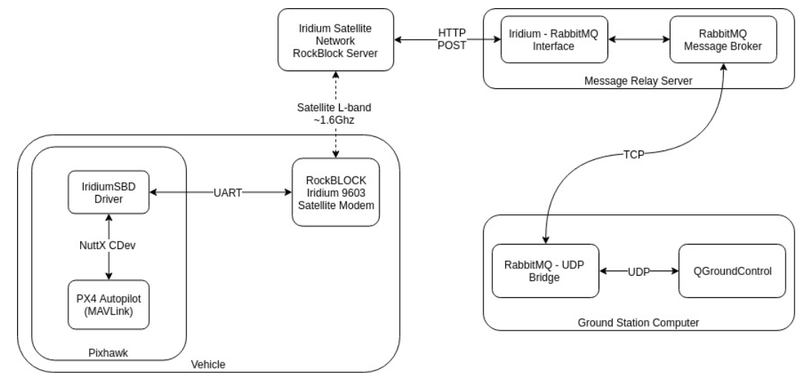
卫星通信系统可用于在地面站和无人机之间提供远程高延迟链路。其基本框架如下（文档内容基本上是配置教程，在此不赘述）：

Slide 9
目录
RTK (Real Time Kinematic) GPS
Precision Landing
Iridium/RockBlock Satellite Communication System
Air Traffic Avoidance:ADS-B/FLARM/UTM
Obstacle Avoidance
Safe Landing
Collision Prevention
Path Planning Interface

Slide 10
PX4可以使用ADS-B或FLARM应答器一定程度地避免空中交通碰撞。 如果检测到潜在碰撞，PX4可以发出警告、立即着陆或返回（取决于NAV_TRAFF_AVOID的值）。此外，PX4还可以使用MAVLink UTM GLOBAL POSITION来实现相同的功能。
Port Configuration
Flarm / PingRX的配置方式与其他MAVLink外围设备相同,唯一特别的是必须将端口波特率设置为57600，并设置一个低带宽配置文件（MAV_X_MODE）。
Configure Traffic Avoidance
Parameter | Description
NAV_TRAFF_AVOID | =0：禁用；=1：仅警告；=2：返回模式；=3：着陆模式
NAV_TRAFF_A_RADM | 设置人工操作的回避距离
NAV_TRAFF_A_RADU | 设置无人操作的回避距离

Slide 11
Implementation
如果在飞行过程中收到了有效的应答器报告，PX4首先根据应答器位置和航向信息来估计两架无人机在相遇前是否处在相同高度。如果高度相近，PX4会估计无人机到下一个路标的路径与其他无人机预测路径间的最短距离。 如果此距离小于阈值则启动回避操作，无人机会发出警告、着陆或返回。用户可以对人工和无人操作分别配置检测距离。

Slide 12
目录
RTK (Real Time Kinematic) GPS
Precision Landing
Iridium/RockBlock Satellite Communication System
Air Traffic Avoidance:ADS-B/FLARM/UTM
Obstacle Avoidance
Safe Landing
Collision Prevention
Path Planning Interface

Slide 13
实现该功能需要在无人机飞行的同时运行另一台关联计算机上的视觉软件。该软件可以为给定的轨迹规划实际路线，在障碍物周围进行地图绘制和导航，帮助找到最佳路径。避障适用于自动模式，目前Mission Mode和Offboard Mode都支持避障。避障模式下的最大速度约为3m/s（计算避障路径的成本）。
Offboard Mode Avoidance
在关联计算机上运行ROS节点，输出初始版本的路径，再将此输出传入避障模块（另一个ROS节点），避障软件将改进版的路径规划以SET_POSITION_TARGET_LOCAL_NED消息流的形式发送到飞行堆栈中，无人机由此获取加入避障内容后的路线。

Slide 14
Mission Mode Avoidance
启用避障模块后，Mission Mode下的某些任务行为会发生变化：
1、常规情况下，无人机要“到达”一个预定位置，不仅要求位置吻合（处于预设的半径范围内），还需要处于一定的航向。启用避障之后只要求位置吻合。
2、启用避障后，无人机一到达前一个预定位置（进入设定的半径范围内），PX4就立刻发射下一个预定位置。
3、如果某个预定位置处于障碍物范围内，无人机可能无法到达此位置，此时任务被卡住。
4、在QGroundControl / PX4中设置的原始任务速度将被忽略，无人机速度完全由避障软件决定。

Slide 15
目录
RTK (Real Time Kinematic) GPS
Precision Landing
Iridium/RockBlock Satellite Communication System
Air Traffic Avoidance:ADS-B/FLARM/UTM
Obstacle Avoidance
Safe Landing
Collision Prevention
Path Planning Interface

Slide 16
此功能可确保无人机仅在平坦地形上着陆，要求在无人机飞行的同时运行另一台关联计算机上的视觉软件，可在Land Mode和Mission Mode下使用。如果收到着陆的指令，无人机首先下降到可以测量地面情况的高度（依靠关联计算机给出的loiter_height参数）。 如果着陆区域不够平坦，无人机会以正方形螺旋状向外移动，并定期停下来重新检查地形，以寻找合适的着陆点。
Limitations/Capabilities
1、在道路上着陆是允许的，如果检测到汽车，汽车驶过之后会被“遗忘”。
2、如果使用雷达或超声波传感器则降落在水上是允许的，但如果使用立体摄像机或激光雷达则不能降落在水上，这是因为立体摄像机这类设备而言水面会被判定为不够平坦。

Slide 17
目录
RTK (Real Time Kinematic) GPS
Precision Landing
Iridium/RockBlock Satellite Communication System
Air Traffic Avoidance:ADS-B/FLARM/UTM
Obstacle Avoidance
Safe Landing
Collision Prevention
Path Planning Interface

Slide 18
防撞功能用于控制无人机在撞到障碍物之前自动减速和停止，在Position Mode下启用，可以使用来自外部关联计算机、MAVLink上的外部测距仪、连接到飞行控制器的测距仪以及以上任意组合的传感器的数据（关于障碍物的数据）。但是如果传感器范围不够大，此功能可能会限制最高速度，因为它会禁止无人机在没有可用传感器数据的方向运动。 启用后，无人机在靠近障碍物时会减速，并在达到最小允许间隔时停止运动。为了远离障碍物（或者平行于障碍物飞行），用户必须保证无人机不会朝靠近障碍物的设定点移动。

Slide 19
Algorithm Description
来自所有传感器的数据被整合到环绕无人机的36个分区中，每个分区中除非无可用数据，否则一定包含着对应的传感器数据以及上一次观察时间的记录。当无人机接到朝某个特定方向运动的指令后，该方向对应的所有分区都要被检测，如果检测结果是目前的移动指令会使得无人机更靠近某个障碍物，其速度就会受到限制。
PX4(Software) Setup
Parameter | Description
CP_DIST | 设置最小允许距离（无人机和障碍物间的最小距离）
CP_DELAY | 设置传感器传输延迟和对速度设定值的跟踪延迟
CP_GUIDE_ANG | 设置无人机如果在该方向上发现较少障碍物时可能偏离的角度
CP_GO_NO_DATA | =1：允许无人机在没有传感器覆盖的方向飞行（默认为0，不允许）

Slide 20
CP_DELAY：功能执行中的延迟主要有两个来源：传感器传输延迟和对速度设定值的跟踪延迟。直接连接到飞行控制器的距离传感器的延迟可以假定为0，但对于基于外部视觉的系统，传感器延迟可能高达0.2s。而要测量对速度设定值的跟踪延迟，可以在Position Mode下先令无人机以全速飞行然后再使其停止，然后从记录中测量实际速度和速度设定值之间的延迟，它通常在0.1到0.5s之间，具体取决于无人机尺寸和调整情况。
CP_GUIDE_ANG：如果与当前指令中的飞行方向邻近的某个方向更好，算法可以轻微调整航向，这有助于避免无人机卡在障碍物上的情况，CP_GUIDE_ANG设定的就是能够调整的最大角度。但是也不能将此值设得过大，否则无人机可能会大幅度偏离指示方向，实际操作中常常将其设为30°。
CP_GO_NO_DATA：如果无人机超过0.5s没有接收到任何传感器数据，它将发出警告：未收到数据，不允许移动。 这会速度设定值强制降到零。 5秒钟未收到任何数据后，无人机将切换到Hold Mode。 如果希望无人机能够再次移动，则需要将CP_DIST设置为负值或切换到Position Mode 以外的其他模式。但是如果将CP_GO_NO_DATA设为1，当某个传感器失去连接（对应方向失去传感器覆盖后），无人机尽管收不到数据，仍然可以向该方向运动。

Slide 21
目录
RTK (Real Time Kinematic) GPS
Precision Landing
Iridium/RockBlock Satellite Communication System
Air Traffic Avoidance:ADS-B/FLARM/UTM
Obstacle Avoidance
Safe Landing
Collision Prevention
Path Planning Interface
Notes:
PX4使用许多MAVLink接口来集成关联计算机上的路径规划服务（前面介绍过的避障、安全着陆等功能中关联计算机提供路径时都要依靠这些接口），这一部分的详细信息参见文档中的说明。

